Slide 1

Période d’Intégration des Stagiaires
L'AVENTURE D'UN STAGE : La première étape vers votre future carrière !

Slide 2

Ordre du jour
Mot de bienvenue
Présentation du service de la coordination des stages
Préparation avant le stage
La période du stage
La fin du stage
Période de questions

Slide 3


Mot de bienvenue de Kathy Malas, directrice
CLIQUER ICI POUR LA VIDÉO

Slide 4
Service de la coordination des stages
Notre mission est d’améliorer la santé globale des usagers, des stagiaires, des superviseurs et de créer de l’impact pour le CISSSMO et notre société,
Notre rôle est de contribuer à la formation de la relève étudiante d’aujourd’hui en les séduisant pour qu’ils aient envie de rester et devenir nos collègues de demain.
Pour nous contacter : stages.cisssmo16@ssss.gouv.qc.ca

Slide 5


Présentation du CISSS de la Montérégie-Ouest
Couvre un territoire de 50 4402 habitants
11 600 employés dans plus de 126 installations
3 hôpitaux + 1 en construction
11 installations de CLSC
11 CHSLD
Il dessert tout près de 25 000 usagers au niveau de la réadaptation
Le CISSSMO compte également :
19 groupes de médecine de famille (GMF)
2 groupes de médecine de famille universitaire
2 maisons des aînés et alternatives
1 maison régionale pour jeunes adultes polyhandicapés
Le territoire couvre les régions
suivantes :
Suroît
Haut-Saint-Laurent
Vaudreuil-Soulanges
Jardins-Roussillon
Sa mission réadaptation couvre tout le territoire de la Montérégie
5

Slide 6
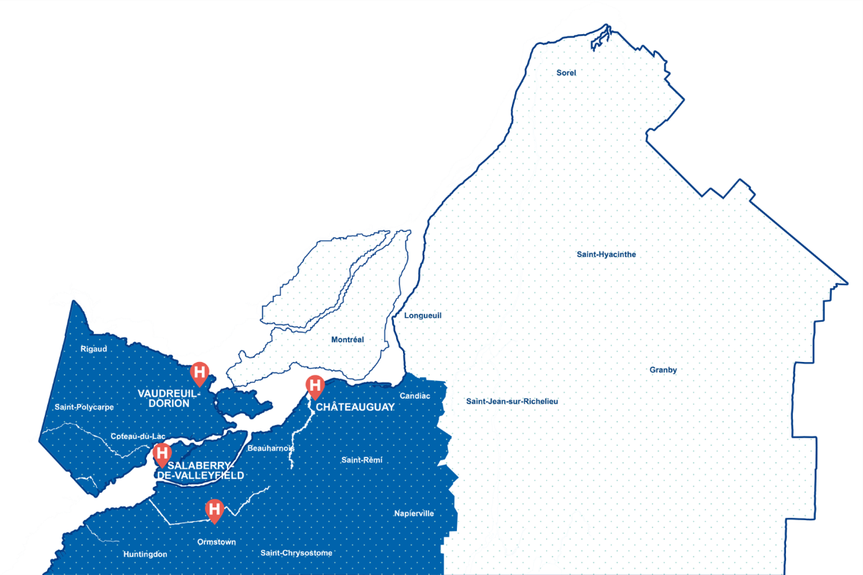
Territoire de la Montérégie-Ouest

Slide 7
Soins et services offerts
Services généraux et soins courants spécifiques – diagnostics, soutien, soins médicaux, soutien à domicile, etc.
Services spécialisés en milieux hospitaliers, en centres d’hébergement et en centres de réadaptation.
Responsabilités régionales en réadaptation, déficience intellectuelle, trouble du spectre de l’autisme, déficience physique et dépendance.

Slide 8
Mission, vision et valeurs
Notre mission
  Maintenir, améliorer et restaurer la santé et le bien-être de la population québécoise
  Rendre accessibles des services de santé et sociaux intégrés et de qualité
  Contribuer au développement social et économique du Québec
Notre vision
  Des soins de santé et des services accessibles et efficients
  S'adapter aux besoins des Québécois
Nos valeurs
  Bienveillance
  Collaboration
  Engagement
  Audace
  Cohérence

Slide 9
Préparation au stage

Slide 10

Responsabilités du stagiaire

Slide 11
Formations obligatoires avant le stage
Pratiques en prévention et contrôle des infections — Formation abrégée (1h15) (ENA No 10540)
Nettoyage et désinfection des équipements de soins (35 min)
(ENA No 1918)
Formation PCI- stagiaires (30 min) : (Stages, Intranet)
Autres selon les modalités du milieu de stage (voir avec son superviseur)

Slide 12
Respect et confidentialité
Respect envers le superviseur
    Écoute et attention : écouter attentivement les instructions et conseils.
    Ponctualité et fiabilité : être ponctuel et respecter les engagements.
    Communication : communiquer clairement et respectueusement.
Respect envers les usagers
    Confidentialité : respecter la confidentialité des informations.
    Empathie et bienveillance : faire preuve d'empathie et traiter les usagers avec dignité.
    Professionnalisme : adopter une attitude professionnelle en tout temps.

Slide 13
Identification - Carte d'identité
Doit être portée en tout temps dans la cocarde
  Carte étudiante ou photocopie
  Carte d'accès du CISSSMO
Doit être portée visiblement
Doit inclure une photo

Slide 14
Utilisation d’appareils électroniques
Interdiction générale
  Utilisation de téléphones cellulaires, tablettes, écouteurs proscrits
Exceptions
  Utilisation pour des besoins cliniques
  Utilisation permise par le gestionnaire
  Communication pour tâches spécifiques
Conditions
  Utilisation seulement pour tâches autorisées
  Communication en dehors du point de service

Slide 15
Vêtements et chaussures
Tenue vestimentaire professionnelle
  Refléter une image professionnelle
  Être vêtu de façon sécuritaire et respectueuse
Norme vestimentaire de l’OIIQ
  Respecter les normes établies
Équipements de protection individuelle (ÉPI)
  Fourni par le CISSS de la Montérégie-Ouest dans certains cas
Exemple de tenues non tolérées
  Culotte courte (short), mais bermuda aux genoux permis
  Mini-jupe
  Camisole (bretelles spaghetti)
  Chandail ou haut décolleté, découvrant l’abdomen, la poitrine et/ou transparent
  Chapeau et casquette
Notes:
Les vêtements doivent respecter les normes de décence, d’éthique et de sécurité. Les shorts, mini-jupes, camisoles, hauts décolletés, chapeaux, pantalons collants, et sandales de plage sont interdits. Des exigences spécifiques peuvent s'appliquer selon le secteur d'activités. Les ÉPI peuvent être requis et fournis par le milieu de stage.
Original Content:
4.4. Tenue vestimentaire
En tout temps, et ce, même en rencontre virtuelle, le port de vêtements adaptés à notre mission doit répondre aux normes de décence, de bienséance, d’éthique professionnelle, de respect de notre clientèle ainsi qu’aux normes de sécurité reconnues. En ce sens, voici quelques exemples de ce qui ne peut pas être toléré :
• Culotte courte (short), mais, le bermuda aux genoux est permis
• Mini-jupe
• Camisole (exemple : à bretelles de type spaghetti)
• Chandail ou tout type de haut décolleté, découvrant l’abdomen, la poitrine et/ou transparent
• Chapeau ou casquette (sauf si équipement de protection individuelle)
• Les pantalons collants et/ou transparents de type entrainement
• Les pantalons à taille basse (tolérés si l’abdomen est couvert)
• Chaussures inadaptées au travail à effectuer (exemple : sandales de plage)
Veuillez noter qu’en fonction des normes de prévention des infections, d’hygiène sanitaire et de santé et sécurité au travail, des exigences particulières concernant le code vestimentaire peuvent être édictées dans chaque secteur d’activités et que votre gestionnaire pourrait vous demander de modifier votre tenue vestimentaire si celle-ci lui semble non conforme.
De plus, selon votre milieu de stage, des équipements de protection individuelle (ÉPI) pourraient être requis et fournis par le milieu de stage. Informez-vous à votre superviseur.

Slide 16
Accessoires et ongles
Port de bijoux
  Assurer la sécurité des usagers et de l’étudiant
  Retirer les piercings très apparents pour éviter des blessures
  Prévention et contrôle des infections
  Ne pas porter de bijoux pour maintenir une bonne hygiène des mains
Entretien des ongles
  Garder les ongles courts à moins de 5mm
  Pas de vernis à ongles
  Port d’ongles artificiels interdit
  Le CISSSMO n’est pas responsable des bris ou pertes de bijoux

Slide 17
Stationnement
Accès gratuit au stationnement
  Les stagiaires non rémunérés n'ont pas à payer les frais de stationnement
Frais mensuels pour les résidents en médecine
Obtention du permis de stationnement
  Utiliser la plateforme d'abonnement en ligne
  Consulter le document Procédure d’abonnement en ligne Stationnement Stagiaires
Contact en cas de difficulté
  Envoyer un courriel à stationnement_vignette.cisssmo16@ssss.gouv.qc.ca
Recommandation
  Faire la demande au moins 10 jours ouvrables avant le début du stage
Prolongation du permis
  Informer le Service des stationnements en cas de report de fin de stage

Slide 18

Section stage intranet
Stages | Intranet du CISSS de la Montérégie-Ouest

Slide 19
La plateforme ClicStage

Slide 20
ClicStage
Accessibilité de la plateforme
  Disponible sur le site Internet https://emplois-cisssmo.ca/formation-et-stages
  Accessible à l'adresse https://cisssmo.clicstage.ca/auth/login
Fonctionnalités pour les étudiants
  Création de profil et demande de stage

Slide 21
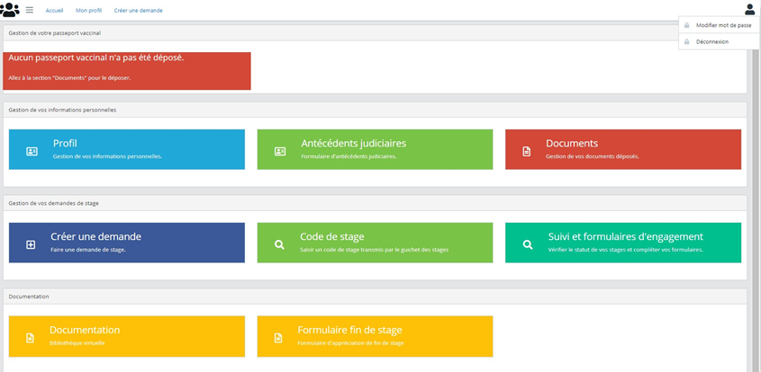

Slide 22
Tuile suivi et formulaires d’engagement
Permet de remplir les formulaires d’engagement, de consentement et d’autorisation
Accès aux formulaires nécessite un numéro de demande de stage
Formulaires à remplir au début de chaque stage

Slide 24
Tuile doccumentation
Mise à jour régulière de la tuile Documentation
Informations essentielles pour le déroulement du stage
Formations obligatoires à compléter avant ou le jour 1 du stage
Disponibilité des informations sur l'intranet
Page Stages sur l'intranet du CISSS de la Montérégie-Ouest
Guides et procédures
Aide à la navigation sur Clicstage
Compréhension du processus des stages
Directives pour les stages
Recommandations du MSSS en matière de prévention et contrôle des infections
Formations exigées pour la tenue du stage
Informations complémentaires
Guide d'acceuil du stagiaire

Slide 25
La période de stage

Slide 26
En cas d’absence
Informer les superviseurs
  Superviseur de stage
  Enseignant-superviseur de stage de votre établissement scolaire
Reprise des absences
  Arrangements possibles dans le milieu de stage
  Selon la situation
Absence prolongée ou fin de stage
  Informer le coordonnateur de stage CISSSMO et votre gestionnaire
  Confirmation de l'annulation par le coordonnateur de votre établissement scolaire

Slide 27
Carte d'accès
Étapes pour récupérer la carte d’accès en milieu hospitalier
L’étudiant doit se présenter au bureau de sécurité (HAL ou HDS) avec le formulaire Demande de carte d’accès complété et signé
Doit présenter une confirmation écrite que son stage est autorisé
Doit obligatoirement présenter sa carte étudiante
L’étudiant doit prévoir 20 $ de dépôt en argent comptant
À la fin du stage
L’étudiant retourne au bureau de sécurité pour remettre sa carte ainsi que l’attache
Signe la section retour du dépôt du formulaire Demande de carte d’accès (Annexe A) et récupère son dépôt de 20$

Slide 28
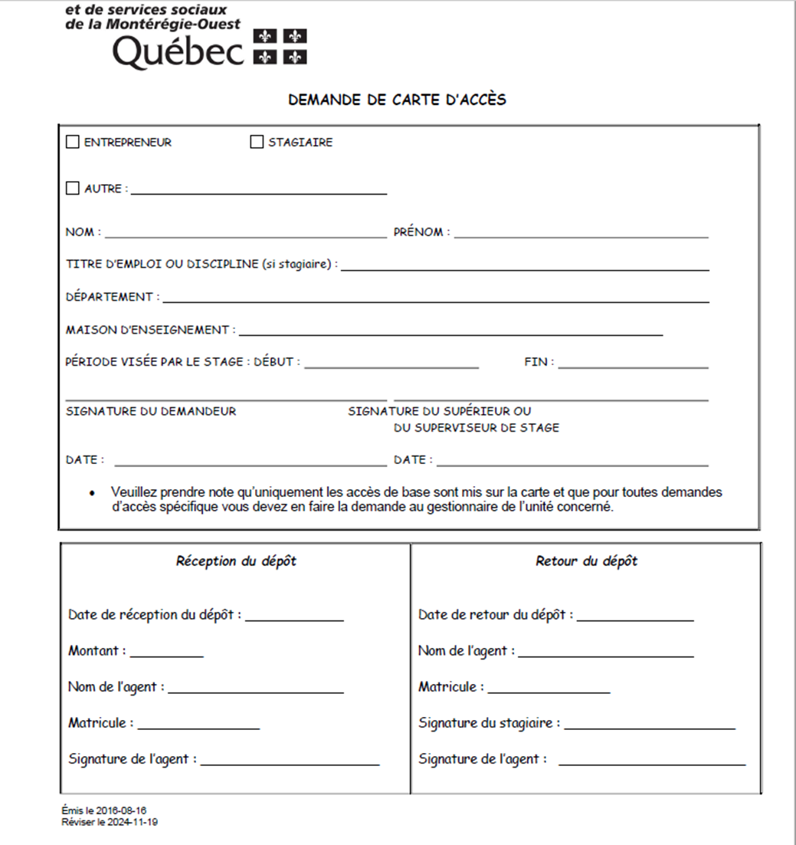
Formulaire carte d'accès

Slide 29
Casiers ou espace de rangement
Disponibilité des casiers
  Utilisés en milieu hospitalier et d’hébergement
  Espaces pour le rangement des effets personnels
Importance de n’apporter que le strict minimum
  Réduire les objets personnels sur les lieux de travail
Demande de casier pour certains hôpitaux
  Hôpital du Suroît
  Hôpital Anna-Laberge
Procédure de demande
  Envoyer un courriel à securite.cisssmo16@ssss.gouv.qc.ca, 10 jours ouvrables avant le début du stage
  Recevoir le numéro de casier et le code du cadenas par courriel

Slide 30
La fin de votre stage

Slide 31

Formulaire d'évaluation du milieu de stage
Sondage d'évaluation
  Remplir le sondage en toute confidentialité
  Évaluer votre milieu de stage
  Amélioration continue
  Prix à gagner
Accès au sondage
  Allez sur Clicstage
  Cliquez sur la tuile correspondante
  Courriel envoyé à la fin du stage par l'équipe des stages

Slide 32

Remerciement
  Imprimer ou envoyer par courriel une carte de remerciement
    Superviseur de stage
    Gestionnaire
    Personne qui à fait la difference
    Personnel de soutient
    CARTE MERCI

Slide 33
Période de questions

